Slide 1

Формування резилієнтності у педагогічних працівників

Slide 2
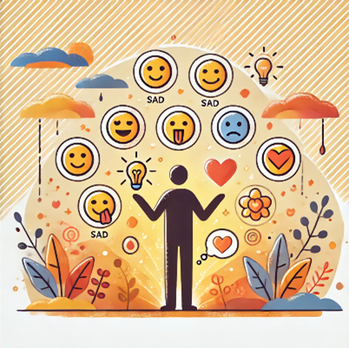
Вправа «Мій стан»
Коли людина починає усвідомлювати свої емоції, вона зможе зменшити їх негативний вплив на своє життя та самопочуття.

Slide 3
Інформаційне повідомлення «Що таке резилієнтність?»
Резилієнтність – це позитивна адаптація, здатність відновлюватись та зберігати функціонування фахівця чи команди в періоди негараздів, невизначеності, конфліктів, невдач або навіть позитивних змін, прогресу і підвищеної відповідальності.
У психології резилієнтність розглядається у трьох площинах:
•Риса чи здатність особистості;
•Процес копінгу;
•Адаптаційно-захисний механізм особистості.

Slide 4
Компоненти життєстійкості за моделлю С. Маді:
• Залученість – переконання, що участь у подіях дає можливість знайти щось цікаве та корисне. Це дає відчуття значущості власної діяльності.
• Контроль – віра в те, що ви можете впливати на результат подій, навіть, якщо цей вплив не є абсолютним. Це допомагає не почуватись безпорадною жертвою.
• Прийняття виклику – сприйняття будь-яких змін, (навіть негативних) як можливості для розвитку та здобуття досвіду, а не як загрози.

Slide 5
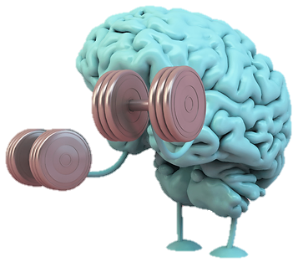
Основні навички у формуванні життєстійкості:
Саморегуляція
Когнітивна гнучкість
Адаптивність
Самодопомога та турбота про себе
Пошук соціальної підтримки
Цілеспрямованість
Зростання та вдосконалення

Slide 6
Стратегії самодопомоги:
Самопідтримка:
Розпізнавайте ознаки виснаження;
Не беріть на себе більше, ніж можете витримати;
Шукайте підтримку для себе.
Практики самоусвідомлення:
Фізична активність;
Медитація та практики самоусвідомленості;
Супервізія та професійна підтримка.
Встановлення здорових меж:
Визначайте свої часові та емоційні ліміти;
Навчіться говорити «ні», коли це необхідно;
Розділяйте професійне та особисте життя.

Slide 7
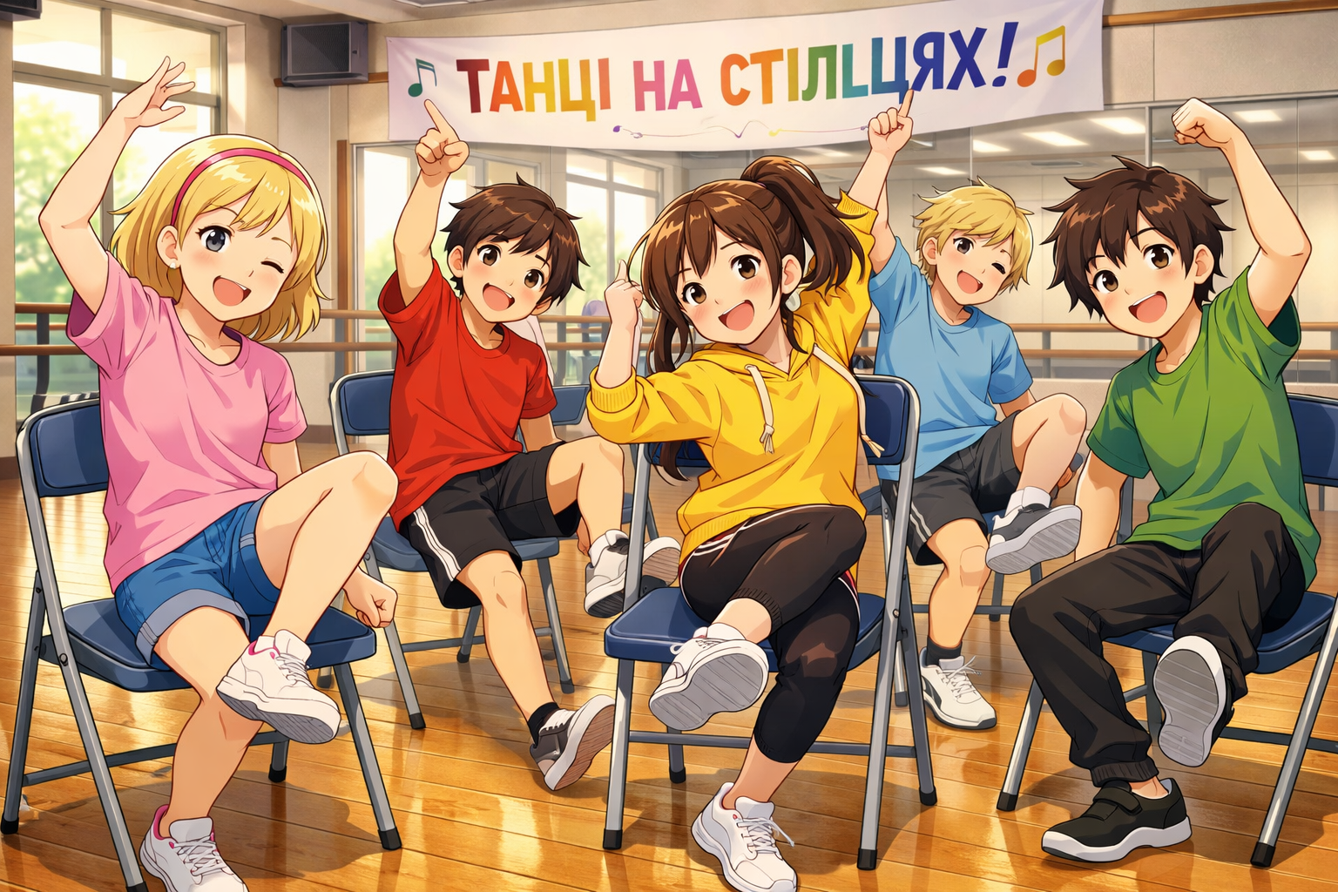
«Танці на стільцях»

Slide 8
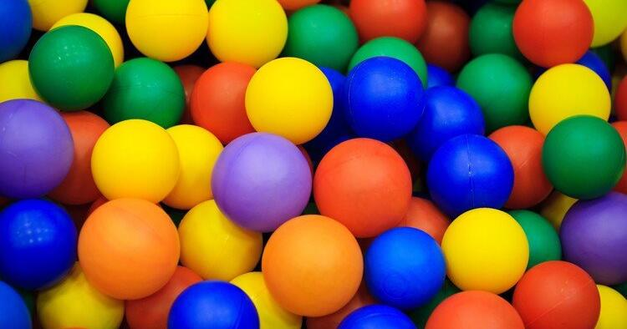
Нейроігри
Нейроігри — це комплекс спеціальних ігрових вправ та рухових технік, спрямованих на стимуляцію роботи мозку, розвиток міжпівкульної взаємодії та формування нейронних зв'язків. Вони покращують пам'ять, увагу, мовлення, дрібну моторику, знижують стрес і допомагають дітям краще навчатися, перетворюючи тренування на цікаву гру

Slide 9

Вправа «Лист до себе»
Закінчіть незавершені речення:
Я хвалю себе за те, що…
Я приймаю себе/ я приймаю в собі…
Я дозволяю собі…

Slide 10

Вправа «Мої відкриття»
Оберіть карту, яка найбільш більш точно відображає ресурс, який допомагає відновлюватись та адаптуватись.

Slide 11

Дякуємо за увагу!

